Slide 1


Estafas dirigidas a las personas mayores
Your Logo Here
Notes:
Según el FBI, las personas mayores pierden más de 3.000 millones de dólares cada año por estafas. Le explicaremos cómo puede protegerse de quienes quieren robarle su dinero.

Slide 2
Presentación del patrocinador
Hola, me llamo [SU NOMBRE].
Trabajo como [TÍTULO DEL EMPLEO] en [INSTITUCIÓN FINANCIERA].
Your Logo Here
Notes:
Preséntese a la clase y explique su rol. Podría repasar algunas de las cosas que ofrece su institución financiera o su experiencia en lo que se refiere a estafas dirigidas a personas mayores.

Slide 3
Hablaremos de...
Por qué las personas mayores son el objetivo
Banderas rojas
Estafas comunes
Qué hacer si se encuentra con un estafador
Your Logo Here
Notes:
Esta diapositiva sirve de índice y puede utilizarse para introducir la presentación. Estos son los temas específicos que tratará en el orden en que los presentará.

Slide 4

¿Por qué las personas mayores son el objetivo?
Notes:
Millones de estadounidenses de edad avanzada son víctimas de estafas cada año, y las personas mayores son el objetivo por diversas razones. Aunque no todas estas razones se aplican a todas las personas mayores, el mero hecho de serlo basta para convertir a alguien en el objetivo de un estafador. En cualquier caso, es importante ser consciente de lo que intentan aprovechar los estafadores. He aquí algunas razones por las que los estafadores pueden tener como objetivo a las personas mayores.
Muchas personas mayores tienen acceso a una importante cantidad de dinero gracias a los fondos de jubilación, a la propiedad de su vivienda o a toda una vida de ahorros acumulados.
Algunas personas mayores no tienen experiencia con la tecnología. Los estafadores se aprovechan de ello para engañarlos y hacer que descarguen malware o virus.
Muchas personas mayores tienen familias extensas. Esto puede hacer que sea más difícil dar cuenta de todos en todo momento. Eso significa que si un estafador afirma que un miembro de la familia tiene problemas, una persona mayor puede estar más dispuesta a .
Algunos ancianos se sienten aislados. Pueden pensar que no ven a sus amigos con suficiente frecuencia, que su familia debería ponerse más en contacto con ellos o que su situación les impide encontrar una pareja romántica. Los estafadores manipulan estos sentimientos para ganarse la confianza de un anciano y apoderarse más fácilmente de su dinero.

Slide 5
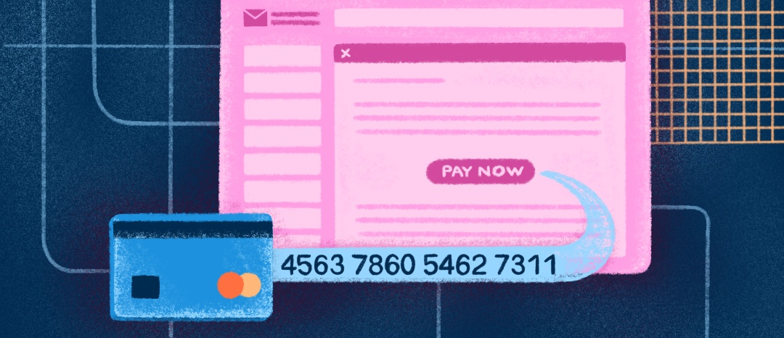
Bandera Roja: Presión para actuar con rapidez
Notes:
*En las siguientes 3 diapositivas sobre banderas rojas se incluyen ejemplos de noticias de todo el país, pero le animamos a que comparta en su lugar ejemplos relevantes de su zona.
Los estafadores saben que usted se dará cuenta de la estafa si investiga. Para evitarlo, le presionarán para que actúe con rapidez. Esa presión puede ser positiva (un premio, un trato) o negativa (una orden de detención contra usted, la pérdida de su cuenta, un ser querido en apuros). Confirme siempre las afirmaciones con una fuente externa antes de actuar.
Ejemplo*: Una persona mayor de Texas recibió una llamada de estafadores que decían ser funcionarios federales. Le indicaron a la víctima que enviara dinero a través de varios lugares de envío para limpiar su nombre. Cuando intentaron colgar, los estafadores se pusieron agresivos y amenazaron con que los agentes se presentarían en casa de la víctima para arrestarla si no enviaba el dinero inmediatamente.

Slide 6
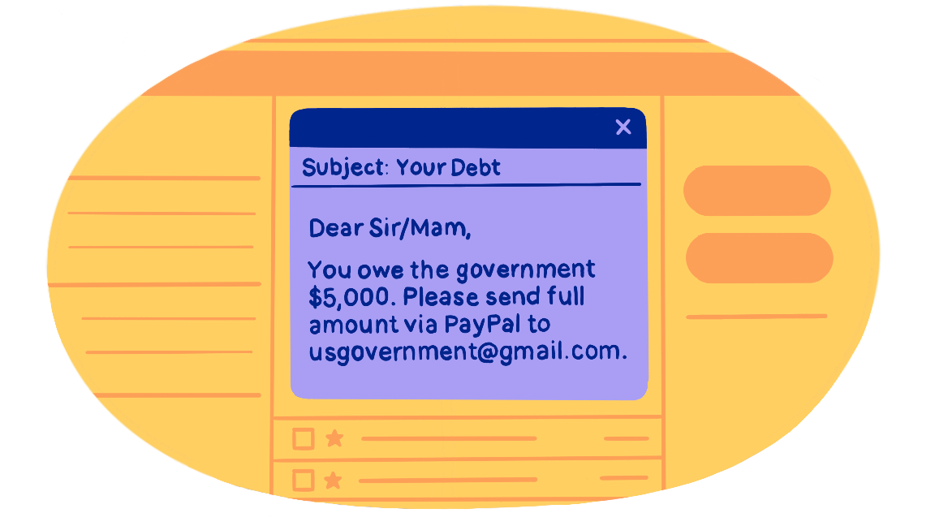
Bandera roja: Solicitar dinero
Notes:
Debe sospechar de cualquier persona que se ponga en contacto con usted solicitándole dinero, pero aún más si quieren que se lo envíe de forma inusual. Los estafadores suelen pedir transferencias bancarias, tarjetas regalo o dinero en efectivo para evitar que usted o su institución financiera puedan rastrear o cancelar la transacción. Desconfíe extremadamente de alguien que le pida dinero de esta forma, sean cuales sean sus motivos.
Ejemplo*: En Alabama, una anciana recibió un mensaje de la cuenta de Facebook de una amiga, que más tarde supo que había sido pirateada. El pirata informático afirmaba que sabía de un abogado que regalaba miles de dólares. Todo lo que tenía que hacer era enviarles una foto de su carné de conducir y los números y pines de tarjetas regalo por valor de 500 dólares. La mujer cayó en la estafa, perdió el dinero y entregó información personal.

Slide 7

Bandera Roja: Pedir información sensible
Notes:
Los estafadores intentan recopilar información confidencial para poder robar su identidad o acceder a sus cuentas. Desconfíe de cualquiera que le pida contraseñas o números de la seguridad social y de cuenta. Las empresas legítimas casi nunca le pedirán estos datos y, si lo hacen, deberían darle una forma segura de hacerlo.
Ejemplo*: Toneladas de nuevas estafas acompañaron a la pandemia del COVID-19. Una versión iba dirigida a quienes querían asegurarse de recibir sus cheques de estímulo. Utilizando sitios de apariencia oficial, se pedía a las víctimas que se inscribieran para recibir su cheque o que validaran su identidad introduciendo información sensible. Esto no era necesario para recibir el cheque de estímulo.
¿Alguna pregunta sobre estas banderas rojas?
hable de estafas comunes, comparta experiencias relevantes de su rama según proceda.

Slide 8

Estafas tecnológicas
Phishing
Malware o ransomware
Soporte técnico o estafas antivirus
Notes:
Phishing: Un estafador se hace pasar por alguien que no es, normalmente una empresa conocida o un amigo personal. Piden a la víctima información confidencial o le dicen que haga clic en un enlace que descarga un virus en su dispositivo. El phishing puede adoptar muchas formas, como correos electrónicos, mensajes de texto e incluso sitios web falsos; los estafadores ponen mucho cuidado en que su mensaje parezca legítimo.
Hágase siempre estas preguntas antes de responder a mensajes no solicitados: ¿Hay palabras mal escritas o enlaces extraños? ¿Actúa la persona como si fuera ella misma?
(continúa en la página siguiente)
Malware o ransomware: Los virus ocultos aparecen en ventanas emergentes, anuncios, publicaciones en redes sociales, correos electrónicos o mensajes de cuentas de amigos o familiares que han sido pirateadas. Cuando se descarga, el virus roba la información de la víctima o le obliga a pagar dinero.
Sospeche de cualquier enlace que alguien le envíe sin avisar, sobre todo si utiliza un lenguaje extremadamente genérico. No haga clic en los enlaces a menos que esté seguro de que son legítimos.
Estafas de soporte técnico o antivirus: A la víctima se le dice que hay un virus en su dispositivo, normalmente a través de una ventana emergente, un mensaje de texto o un correo electrónico. El estafador dice que pueden solucionarlo accediendo al dispositivo o instalando un software antivirus. En lugar de ello, el estafador roba los datos confidenciales de la víctima o descarga virus reales en su dispositivo.
No se fíe de nada que aparezca o le diga que su dispositivo tiene un virus. Utilice siempre un software antivirus bien revisado para buscar problemas o lleve el dispositivo a un profesional certificado.

Slide 9

Estafas del día de la suerte
Estafas de lotería o premios
Estafas de inversión
Notes:
Estafas de lotería o premios: La víctima recibe un correo electrónico, una llamada o un mensaje de texto en el que se le dice que ha ganado un premio, a menudo en metálico o unas vacaciones de lujo, y que sólo tiene que pagar impuestos o una tasa de tramitación para recibirlo. Esta estafa puede incluso venir acompañada de un cheque que acabará rebotando una vez que la víctima lo deposite, pero, para entonces, el estafador ya se habrá ido con el dinero de la víctima.
Si algo suena demasiado bueno para ser verdad, probablemente lo sea. Si no ha participado, es imposible que haya ganado. E incluso si lo hizo, ¿está seguro de que ese sorteo es legítimo?
Estafas de inversión: Los estafadores ofrecen oportunidades de inversión que son mucho más arriesgadas de lo que dejan entrever. Los ladrones también pueden pretender ser asesores financieros y, una vez que tienen acceso a la cuenta de la víctima, robarle el dinero en lugar de ganarlo.
Busque únicamente asesores legítimos y verificados o investigue usted mismo las acciones. No se fíe de alguien que se le acerque afirmando tener un trato.

Slide 10

Estafas a representantes
Estafas del cobrador de deudas o de Hacienda
Estafas a Medicare
Fraude por afinidad
Notes:
Estafas de cobradores de deudas o del IRS: Un estafador ser un cobrador de deudas o un representante del IRS. Pueden incluso ponerse en contacto con los familiares de alguien que haya fallecido recientemente y decirles que ahora son responsables de las deudas.
Hacienda nunca le llamará para cobrarle. Las situaciones en las que otra persona es responsable de la deuda de un familiar son muy raras. Puede enviar una carta de validación de deuda para averiguarlo. Dirija a los participantes al Orientador cobros de sobre cómo navegar por los deudas si tienen preguntas.
Estafas a Medicare: Un estafador dice representar a Medicare, pide la información confidencial de la víctima y la utiliza para facturar a Medicare servicios nunca prestados. En una estafa similar, los estafadores prestan servicios médicos que son fraudulentos y luego facturan a Medicare para que los cubra.
Medicare sólo le llamará si usted es miembro de un plan de medicamentos y ya ha aceptado que le llamen, si el agente original que le atendió necesita algo o si usted les dejó un mensaje.
Fraude por afinidad: Una persona deshonesta juega con la afiliación de alguien a un grupo, como una congregación religiosa o una asociación de antiguos alumnos, como forma de conseguir dinero o información. El estafador puede ser un miembro real del grupo (incluso alguien que la víctima prevista conozca o le caiga bien) o simplemente fingir serlo.
Independientemente de quién sea o diga ser la persona al otro lado de la línea, sea precavido a la hora de entregar dinero o información. Es mejor apoyar a los grupos a través de los canales oficiales

Slide 11

Estafas de Relación
Estafas a los abuelos
Estafas románticas
Notes:
Estafas a los abuelos: La víctima recibe una llamada, un correo electrónico o un mensaje en las redes sociales de alguien que se hace pasar por un ser querido, normalmente un nieto. El impostor afirma que tienen algún problema y pide dinero.
Póngase siempre en contacto con la persona que le pide ayuda de otra manera o acuda a otro miembro de la familia para confirmarlo. Aunque la persona afirme que está avergonzada o no quiere que nadie lo sepa, es mejor estar seguro de no le están estafando.
Estafas románticas: Un estafador entabla engañosamente una relación en línea, a menudo hasta el punto de que la víctima los considera una pareja romántica. A continuación, el estafador pide dinero en una suma global o en cantidades más pequeñas durante un periodo de tiempo más largo. Normalmente afirman que este dinero se utilizará para cubrir un gasto de emergencia o pagarles un viaje.
Aunque Internet puede ser una forma estupenda de conocer gente nueva, también es extremadamente fácil que la gente afirme ser alguien que no es. Debe hacer todo lo posible por confirmar la identidad de una cuando hable con ella y hablar con amigos o familiares si tiene sospechas.

Slide 12

Si se pone en contacto con usted un estafador:
Ignórelos
Informe
Notes:
Si se pone en contacto con usted un estafador, lo mejor que puede hacer es ignorarlos: no responda a sus llamadas, borre sus correos electrónicos y navegue lejos de un sitio que no parezca legítimo. También puede denunciarlos a la FTC o al FBI para evitar que vuelvan a ponerse en contacto con usted o con otras personas. Navegue por uno o ambos sitios enlazados anteriormente para saber cómo denunciar exactamente a los estafadores.
Si ha enviado dinero a alguien que cree que es un estafador, lo mejor es actuar lo antes posible. Cancele la tarjeta, comunique a su institución financiera que cree que le han robado la información de su cuenta, explique la situación a un administrador y llame a la policía. Si el estafador tiene su información confidencial, como su número de la seguridad social, visite identitytheft.gov para saber qué hacer a continuación.

Slide 13
Revise
Por qué las personas mayores son el objetivo
Banderas rojas
Estafas comunes
Qué hacer si se encuentra con un estafador
Your Logo Here
Notes:
Repase los puntos principales que ha tratado a lo largo de la presentación.

Slide 14
Consulte estos recursos de Banzai para saber más:
Estafas dirigidas a las personas mayores
Reconocer y evitar las estafas
Navegar por los cobros de deudas Entrenador
¿Alguna pregunta?
Your Logo Here
Notes:
Anime a los participantes a hacer preguntas. Puede incluso ofrecer su correo electrónico para que puedan ponerse en contacto con usted después de la presentación para obtener más información.

Slide 15
¡Gracias!
Your Logo Here

